Slide 1
讨论课：导体静电平衡问题

Slide 2
讨论：静电场中的导体
—— 约束物理系统
约束物理系统 —— 额外条件带来的复杂性
静电场下的问题，不适合动态问题
额外条件带来的朴素直觉失效 —— 建立新的正确物理直觉。

Slide 3

1、证明导体B接地，则B上不存在带正电的感生电荷。
A
■
•
B
+q
关键是导体的等电势性质和电力线的电势下降趋势

Slide 4
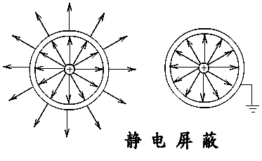
外表面接地，感应电荷消失

Slide 5
2、证明导体A上不存在带负电的感生电荷。
A
■
B
q
关键是电力线的电势关系及其自洽性

Slide 6
3、证明导体B电势大于零。
A
■
•
B
q
关键是导体的等电势性质和电力线的电势下降趋势

Slide 7
4、证明电磁感应现象中，导体B左端的感生负电荷绝对值q’小于等于施感电荷q（q>0）。
A
■
•
B
q
利用电力线和电荷正比的性质加以讨论。
其它证明方法？
关键是B左端感生负电荷接受电力线的起源

Slide 8

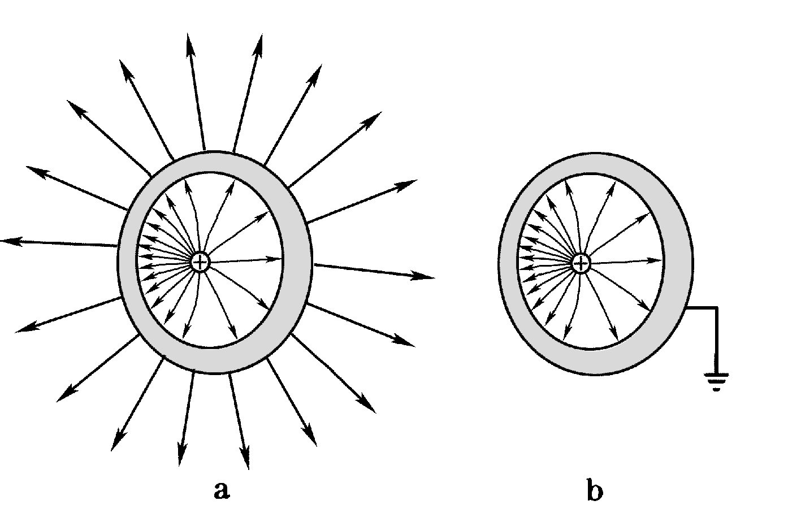
思考：导体空壳内电荷位置的改变是否影响导体外部的电场？

Slide 9
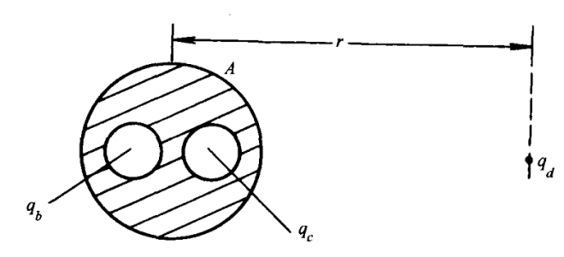
如图所示，在金属球A内有两个球形空腔，此金属球整体不带电，在两空腔中心各放置一个点电荷qb和qc。此外在金属球A之外远处放置一个点电荷qd（qd至A中心的距离为r远大于球A的半径R）.
求:
①作用在A、qb、qc、qd四物体上的静电力是多少？
② 点电荷qd和点电荷qb、qc的静电力分别是多少？
③ 如果q_{d}电荷至A中心的距离r和球A的半径R相当，q_{d}电荷在金属球上感应电荷在球心产生的电场强度是多少，此时金属球的总电势是多少？
④ 如果q_{d}电荷至A中心的距离r和球A的半径R相当，q_{d}电荷与 带电金属球A之间的静电力是多少？

Slide 10
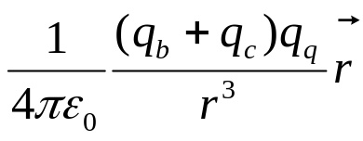
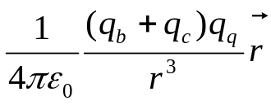
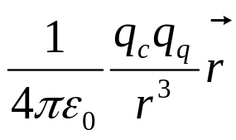

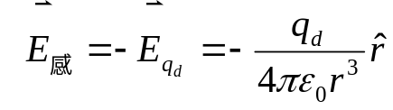
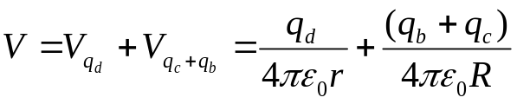
解: 利用电荷守恒定律和导体中平衡状态下的电荷分布,可得q_{b}空腔内表面出现的感应电荷为-q_{b}, q_{c}空腔内表面出现的感应电荷为-q_{c}, 金属球外表面的电量为q_{b}+q_{c}. 由于q_{d}至A中心的距离为r远大于球A的半径R, 所以A相对于q_{d}可以看成点电荷. 利用库仑定律可知, 作用在q_{d}上的静电力大小为
作用在A上的静电力大小为
由于静电屏蔽效应, 作用在q_{b}和 q_{c}上的静电力为零.
利用库仑定律, 点电荷q_{d}和点电荷q_{c}之间的静电力大小是
q_{d}电荷和金属球上感应电荷在球心产生的电场强度是
如果q_{qd}电荷至A中心的距离r和球A的半径R相当，A相对于q_{d}电荷不再是点电荷,q_{d}在金属球上将会由于静电感应改变A表面的电荷分布. 但是, 此时金属球表面电荷总电荷还是q_{b}+q_{c}. 利用金属球中心的电场强度为零的静电屏蔽条件,得到
利用电势相加特性, 当电势零点取为无穷远时,金属球的总电势为金属球外表面电荷q_{b}+q_{c}在A中心产生的电势和q_{d}在A中心产生的电势之和, 为

Slide 11
约束系统的物理分析
利用基本物理定理 — 高斯定理、环路定理
利用物理约束条件
利用叠加原理对复杂问题的空间进行分割、叠加

Slide 12
思考和应用

Slide 13
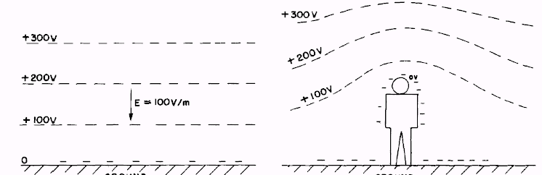
思考（1）：大气电场
在空气中有一个竖直的130伏/米的电场，方向指向地面。在室外，在你的鼻子的高度上就有高与你脚下约200伏电势差！为什么我们上街时，不会受到电击呢？

Slide 14
大气电场

Slide 15
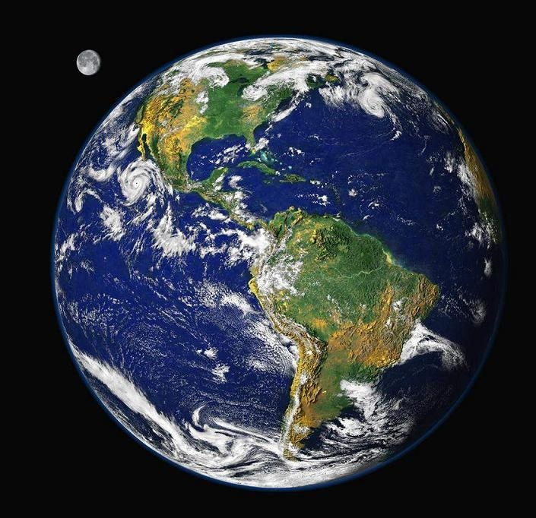
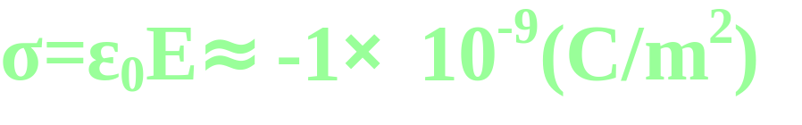
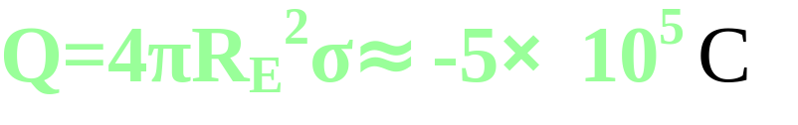
由于大气的电场是指向地面的，所以地球表面必然带有负电，若大气电场按照E=100V/M计算，地球表面单位面积上所带电荷会为
地球表面带的负电荷约为:
思考：如何测量到大气电场？

Slide 16
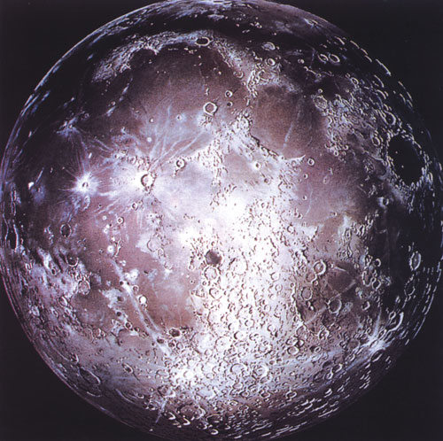
思考（2）：月球表面静电荷
加州大学伯克利分校的J. Halekas在1998年月球登陆车的资料中结果发现：月球表面可以聚集起大量静电荷，静电压高达4500伏/米？。

Slide 17
月球表面大量静电荷会带来什么现象？
《尘屑》 ：
著名科幻作家哈尔·克莱门特的科幻小说《尘屑》描述了两个宇航员降落到月球环形山，对月球进行科学考察的过程。在书中，有一段主人公关于这种科学预言的令人印象深刻的谈话：
一位宇航员首先问到：“月球表面的物质是最肮脏的导电物质，月表的灰尘不停地扬起又落下，因为这种运动摩擦，所以它们通常都是带电的。当灰尘带上电荷，将会发生什么事情呢？”

Slide 18
另一位宇航员回答：“灰尘颗粒们会相互排斥。”提问者继续问到：“如果一个周长绵延数百公里、边缘高达几公里的环形山都带上电荷，那将会怎样呢？”
科幻小说作者凭借自己超凡的想像力描绘出的答案是：那些灰尘将会在静电作用下，像一座巨型的喷泉一样，在阳光下升腾不止。

Slide 19
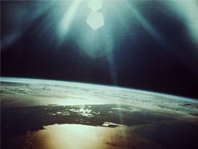
静电喷泉
哈尔·克莱门特描述出来的幻想情节，与后来太空观测的情景相一致。人们感到惊讶的是：于1972年乘坐阿波罗17号飞船环月飞行的宇航员们所见到的奇观：在月球上的日出与日落的前后10秒钟之内，宇航员们反复看到了被他们叫作“丝带”、“白帘”或者“晨曦”的光幕。这正是静电喷泉！

Slide 20
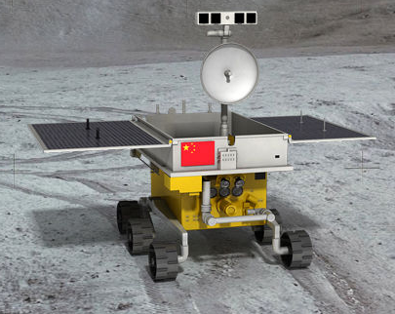
玉兔号
思考：月球表面为什么存在静电荷，嫦娥登月计划如何应对可能存在的静电场？

Slide 21
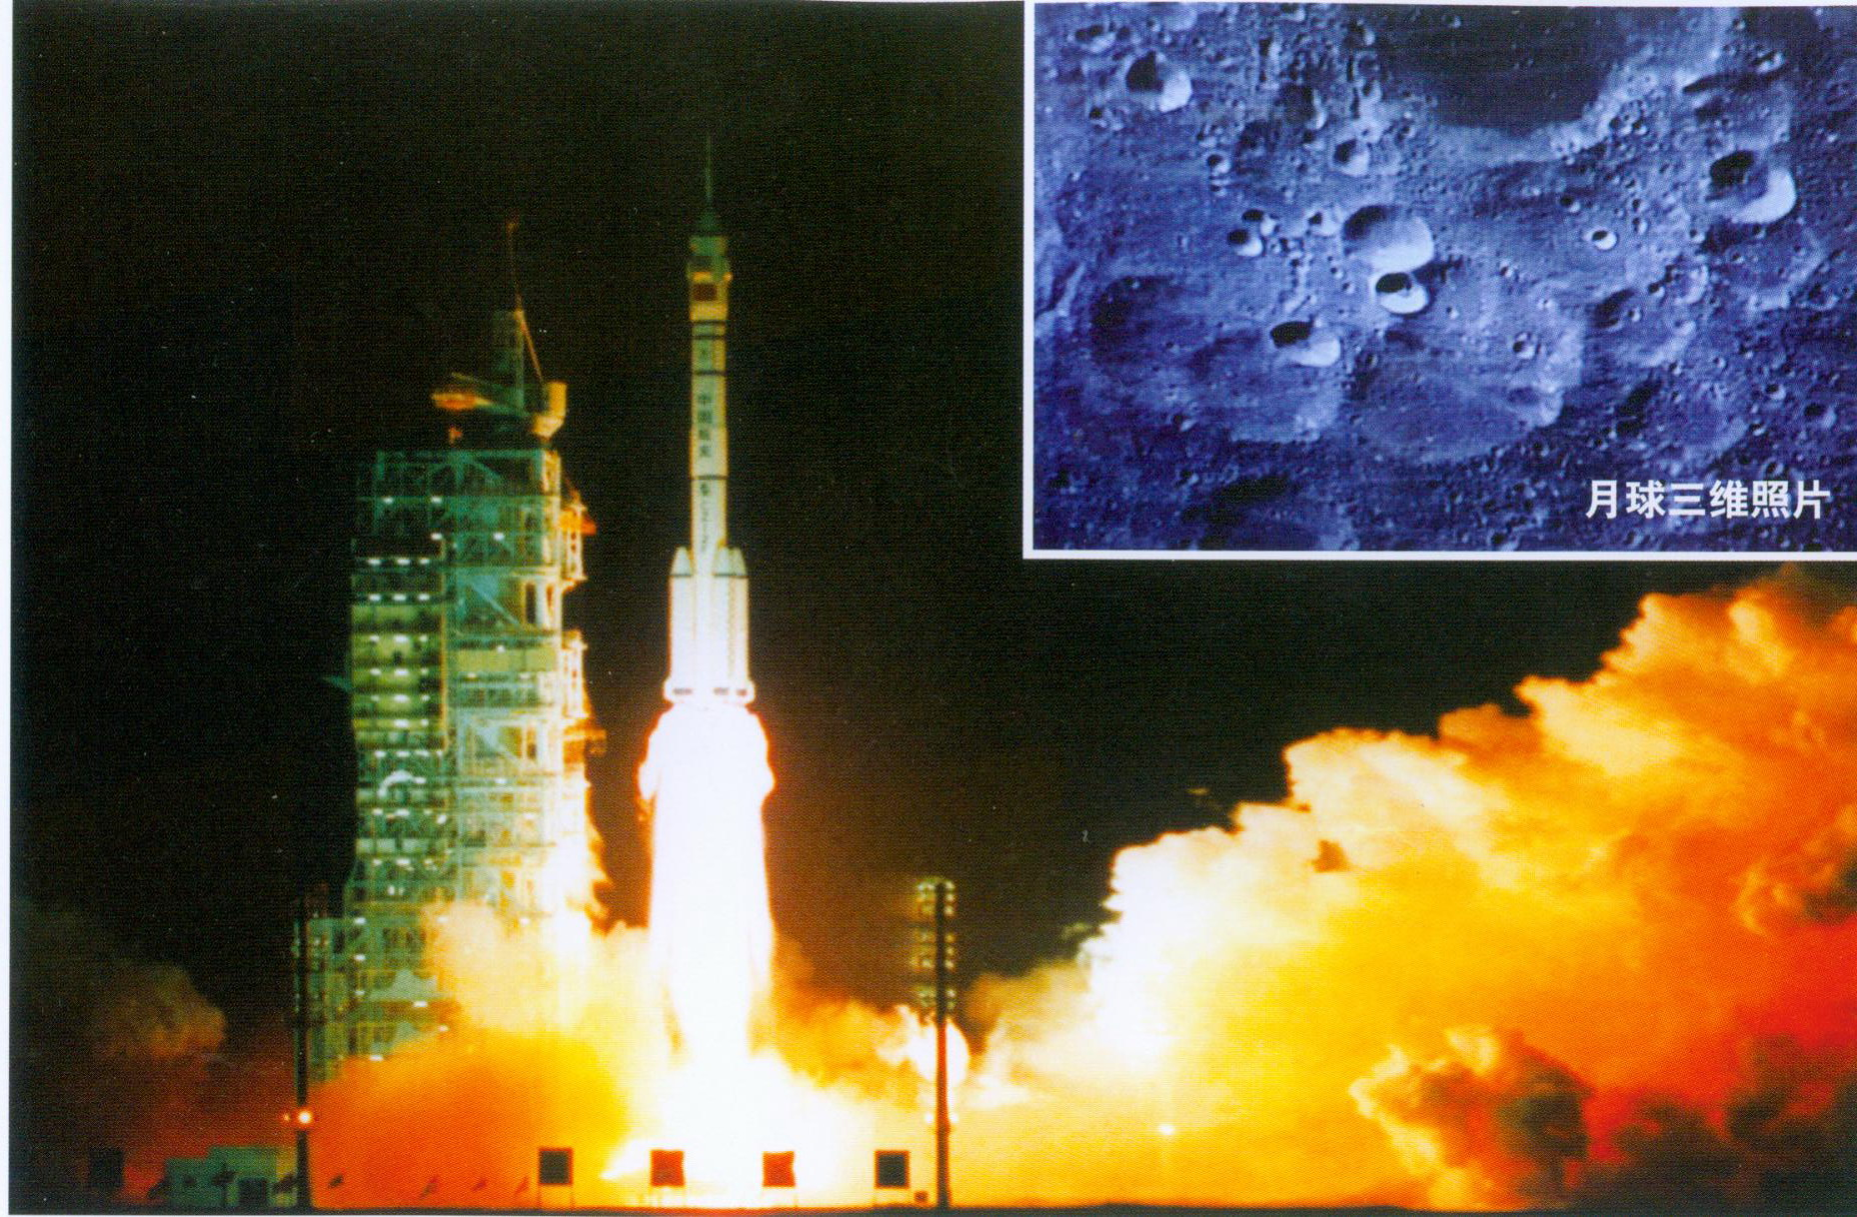
谢谢！

